Slide 1








TRÒ CHƠI
NHÀ THÔNG THÁI
Trong vòng 2 phút hãy ghi nhanh ra giấy tên những truyện dành cho thiếu nhi viết về loài vật mà em biết.

Slide 2
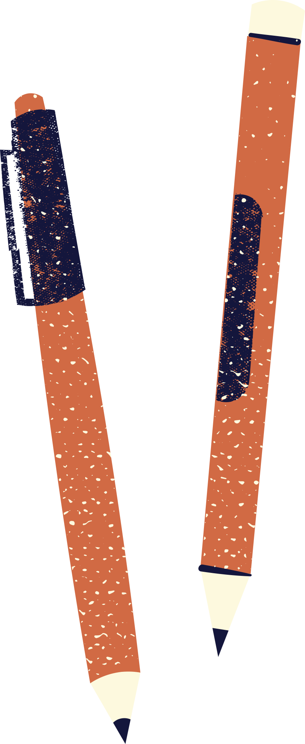






BÀI 1: TÔI VÀ CÁC BẠN
GIỚI THIỆU TRI THỨC NGỮ VĂN

Slide 3



TRI THỨC ĐỌC HIỂU
SIÊU TRÍ NHỚ
GV chia lớp thành 4 nhóm: Mỗi nhóm sẽ có 1 phút để nhìn nhanh thông tin trên slide mà GV trình chiếu. Sau đó thông tin sẽ bị mất đi.
GV phát cho mỗi nhóm 12 thẻ. Trong đó có 6 thẻ là 6 từ khóa và tương ứng với nó là 6 nội dung của từ khóa. Các nhóm có thời gian 2 phút để ghép từ khóa và nội dung cho phù hợp. (Lưu ý mỗi từ khóa là 1 thành viên trong nhóm lên ghép).
Nhóm nào đúng và nhanh nhất sẽ chiến thắng.
Mỗi từ khóa đúng với nội dung: 10 điểm; sai không được điểm.

Slide 4


1. KHÁI NIỆM
*Truyện:
là loại tác phẩm văn học kể lại một câu chuyện, có cốt truyện, nhân vật, không gian, thời gian, hoàn cảnh diễn ra các sự việc
*Truyện đồng thoại:
là truyện viết cho trẻ em, có nhân vật thường là loài vật hoặc đồ vật được nhân cách hoá.

Slide 5


TRI THỨC ĐỌC HIỂU
2. MỘT SỐ YẾU TỐ CỦA TRUYỆN ĐỒNG THOẠI
A. CỐT TRUYỆN
B. NHÂN VẬT
C. NGƯỜI KỂ CHUYỆN
gồm các sự kiện chính được sắp xếp theo một trật tự nhất định: có mở đầu, diễn biến và kết thúc.
là người, con vật, đồ vật…được miêu tả, thể hiện trong tác phẩm văn học.
Người kể chuyện là nhân vật do nhà văn tạo ra để kể lại câu chuyện:
+ Ngôi thứ nhất
+ Ngôi thứ ba

Slide 6
TRI THỨC ĐỌC HIỂU
2. MỘT SỐ YẾU TỐ CỦA TRUYỆN ĐỒNG THOẠI
D. LỜI NGƯỜI KỂ CHUYỆN VÀ LỜI NHÂN VẬT
Lời người kể chuyện đảm nhận việc thuật lại các sự việc trong câu chuyện, bao gồm cả việc thuật lại mọi hoạt động của nhân vật và miêu tả bối cảnh không gian, thời gian của các sự việc, hoạt động ấy.
Lời nhân vật là lời nói trực tiếp của nhân vật (đối thoại, độc thoại), có thể được trình bày tách riêng hoặc xen lẫn với lời người kể chuyện.

Slide 7



BÀI 1: TÔI VÀ CÁC BẠN
BÀI HỌC ĐƯỜNG ĐỜI ĐẦU TIÊN

Slide 8




1. CHUẨN BỊ ĐỌC
  Họ côn trùng
  Cơ thể hình trụ, đầu tròn, râu dài
  Sống ở đồng cỏ, bụi rậm, …
Theo em, những thông tin trên nhắc đến loài vật nào? Từ nhan đề của văn bản, em có dự đoán gì về những việc mà loài vật này trải qua?
  Là con vật xuất hiện trong tác phẩm nổi tiếng của nhà văn Tô Hoài

Slide 9

2. ĐỌC VĂN BẢN
Đọc văn bản Bài học đường đời đầu tiên:
- 1 bạn HS đóng vai Dế Mèn đọc lời thoại của Dế Mèn; 1 bạn đóng vai Dế Choắt; 1 bạn đóng vai chị Cốc
- 2 bạn đọc nối tiếp phần lời người kể chuyện (GV đọc mẫu đoạn đầu)

Slide 10
2. ĐỌC VĂN BẢN
BẢNG KIỂM KĨ NĂNG ĐỌC DIỄN CẢM
Tiêu chí | Có | Không
Đọc trôi chảy, không bỏ từ, thêm từ.
Đọc to, rõ bảo đảm trong không gian lớp học, cả lớp cùng nghe được.
Tốc độ đọc phù hợp.
Sử dụng giọng điệu khác nhau để thể hiện được cảm xúc của người kể chuyện đối với nhân vật, sự việc.

Slide 11
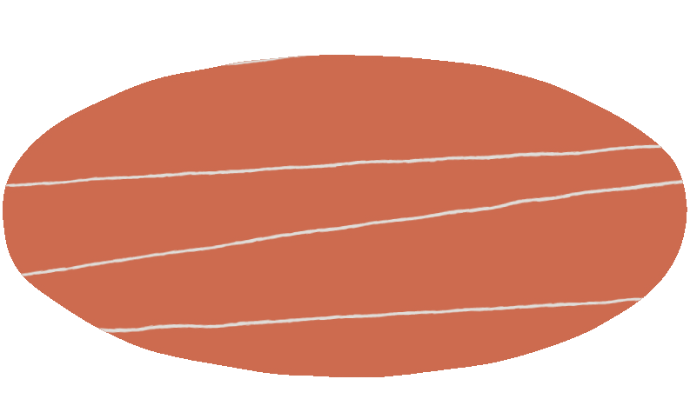

3. KHÁM PHÁ VĂN BẢN
Nhiệm vụ 1: Đọc hộp thông tin về tác giả, tác phẩm, trả lời các câu hỏi
Tác giả của tác phẩm Dế Mèn phiêu lưu kí là ai? Đặc điểm sáng tác nổi bật của tác giả mà em tìm được trong hộp thông tin là gì?
Tác phẩm Dế Mèn phiêu lưu kí kể về chuyện gì? Tác phẩm gồm mấy chương? Trích đoạn Bài học đường đời đầu tiên thuộc chương thứ mấy?

Slide 12

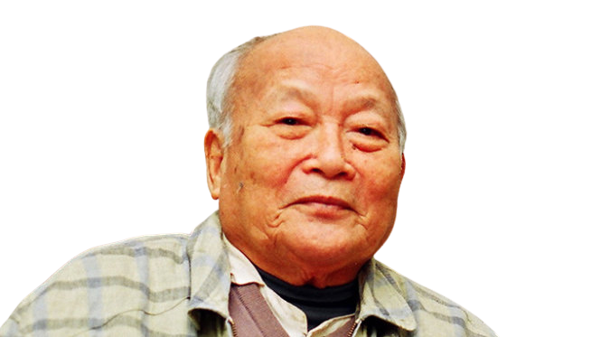
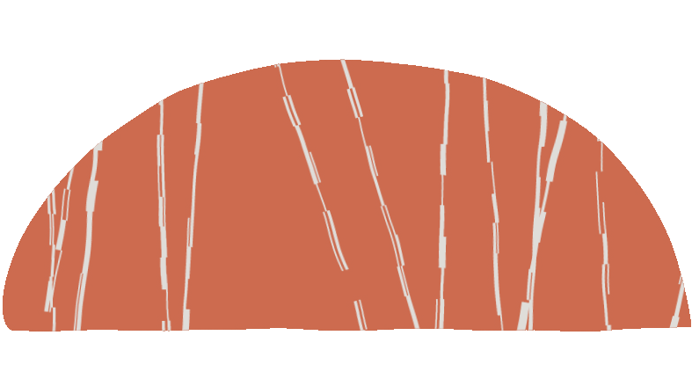

3. KHÁM PHÁ VĂN BẢN
3.1 Tác giả, tác phẩm
Tô Hoài: Nhà văn có đóng góp lớn cho nền văn học Việt Nam hiện đại
Tô Hoài có vốn sống phong phú, năng lực quan sát và miêu tả tinh tế; lối văn giàu hình ảnh, nhịp điệu; ngôn ngữ chân thực, gần gũi đời sống
Tác phẩm Dế Mèn phiêu lưu kí là truyện đồng thoại nổi tiếng nhất của Tô Hoài. Ban đầu là truyện Con Dế Mèn, sau đó tác giả viết thêm Dế Mèn phiêu lưu kí, về sau gộp 2 tác phẩm lại thành Dế Mèn phiêu lưu kí.

Slide 13

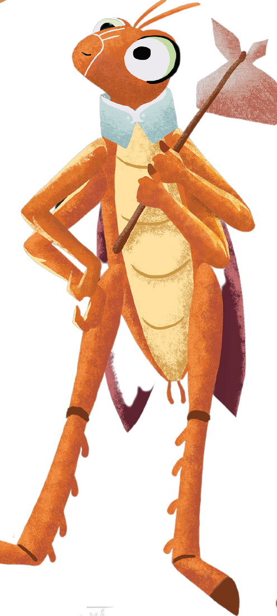
3. KHÁM PHÁ VĂN BẢN
3.2. Khám phá văn bản
Khởi động
Vượt chướng
ngại vật
Tăng tốc
Về đích
CUỘC ĐUA KÌ THÚ
- Lớp chia thành 4 nhóm, mỗi nhóm được phát bút có màu mực riêng để nhận biết
- Có 4 vòng đua, các nhóm cần lần lượt vượt qua từng vòng. (5 phút/ vòng)

Slide 14
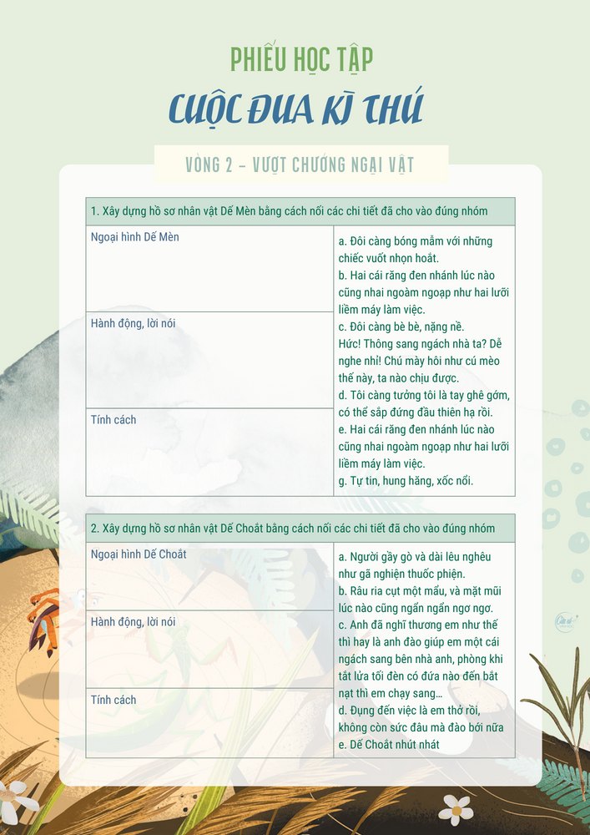
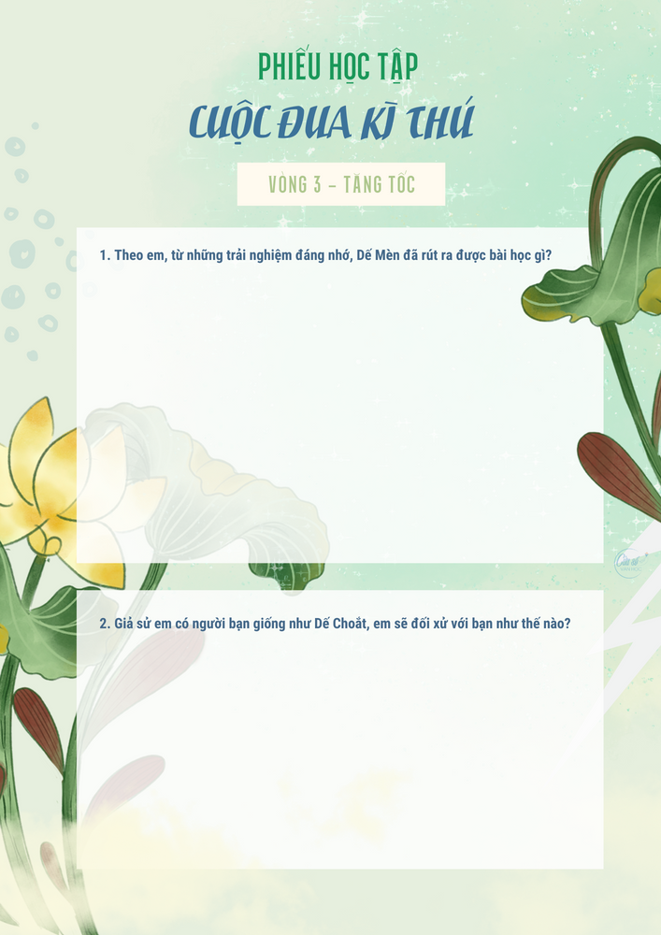
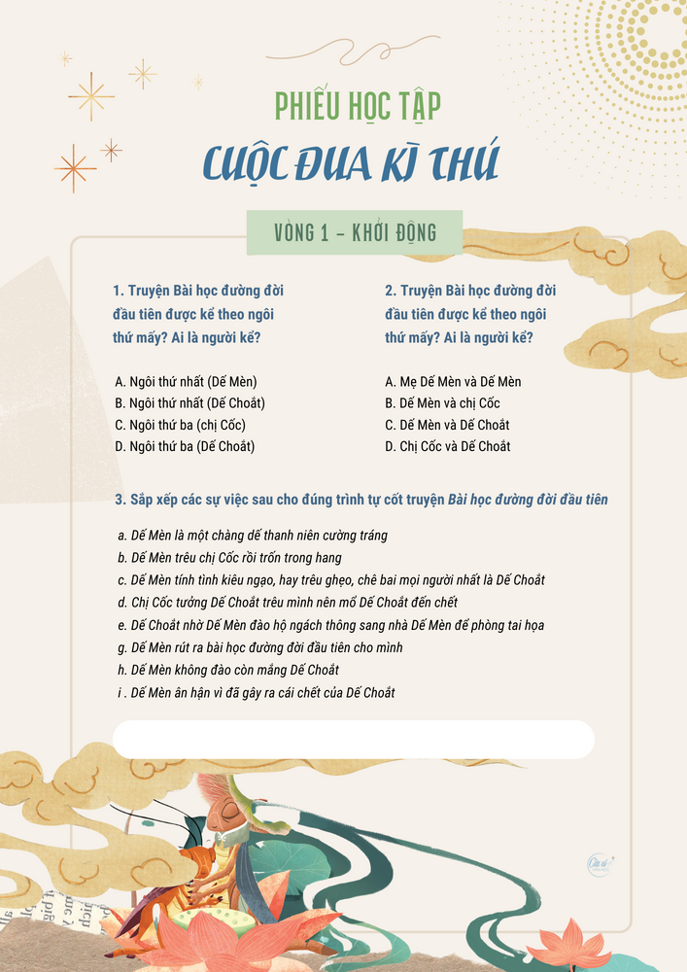
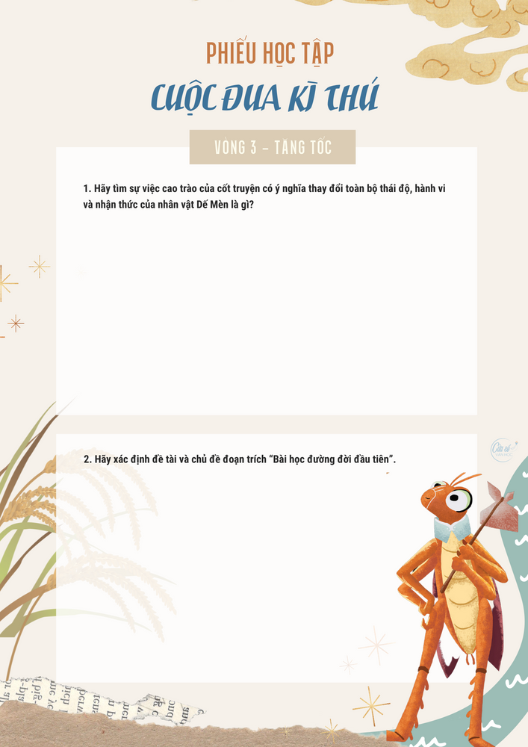


Slide 15



3. KHÁM PHÁ VĂN BẢN
3.2. Khám phá văn bản
Trình tự sự việc theo tiến trình thời gian, mối quan hệ nhân quả
a. Tìm hiểu cốt truyện
Dế Mèn là một chàng dế thanh niên cường tráng
Dế Mèn tính tình kiêu ngạo, hay trêu ghẹo, chê bai mọi người nhất là Dế Choắt
Dế Choắt nhờ Dế Mèn đào hộ ngách thông sang nhà Dế Mèn để phòng tai họa
Dế Mèn không đào còn mắng Dế Choắt
Dế Mèn trêu chị Cốc rồi trốn trong hang
Chị Cốc tưởng Dế Choắt trêu mình nên mổ Dế Choắt đến chết
Dế Mèn ân hận vì đã gây ra cái chết của Dế Choắt
Dế Mèn rút ra bài học đường đời đầu tiên cho mình

Slide 16
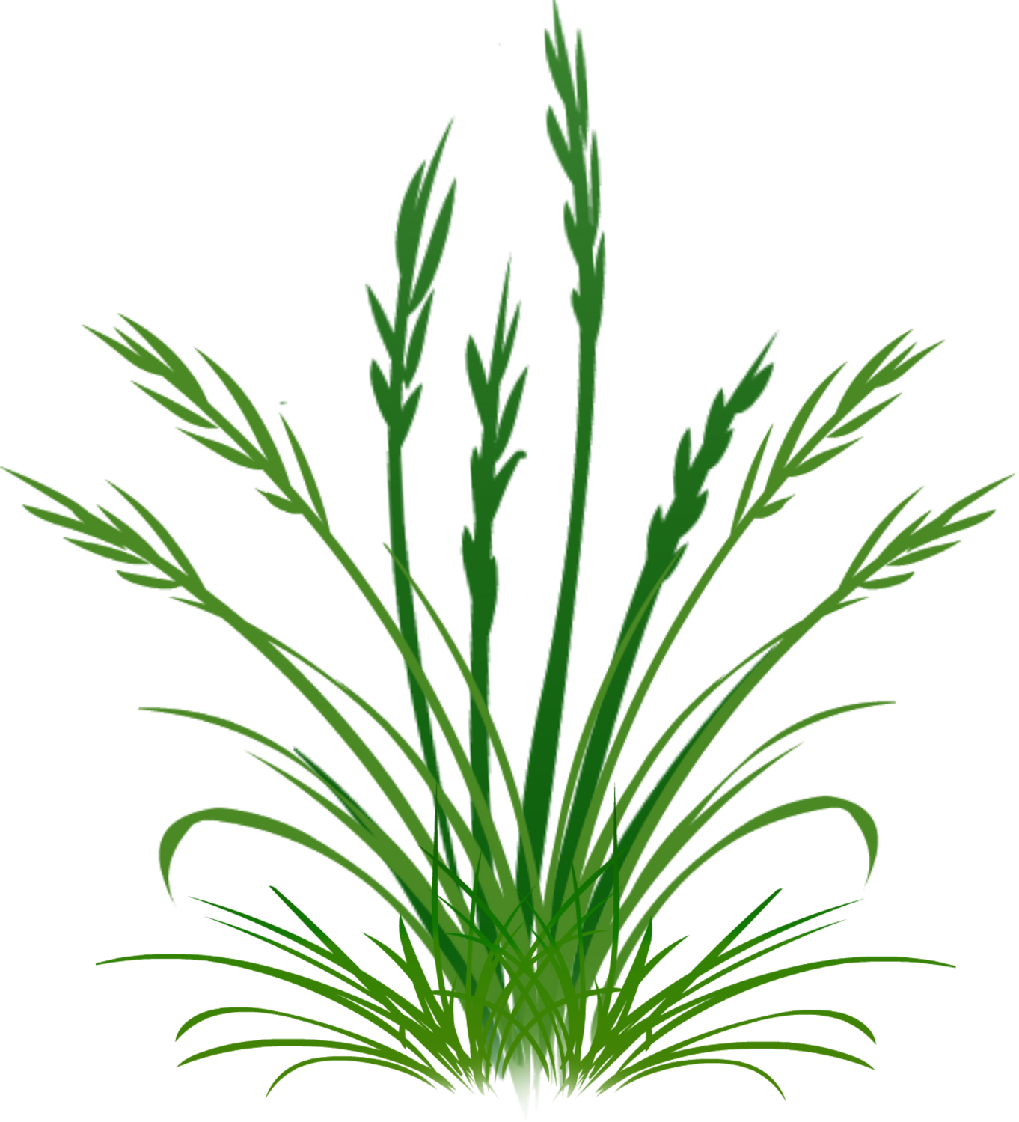
b. Tìm hiểu nhân vật
Nhân vật | Đặc điểm loài vật | Đặc điểm con người
Dế Mèn | Ngoại hình: Càng mẫm bóng, vuốt cứng và nhọn hoắt, đầu to, râu dài và cong… | Hành động, lời nói, cử chỉ, thái độ: Đi đứng oai vệ, cà khịa mọi người, hung hăng, kiêu căng, trêu chị Cốc, lên giường nằm khểnh bắt chân chữ ngũ, hốt hoảng quỳ xuống, nâng đầu Choắt, ăn năn tội mình, đứng lặng giờ lâu, nghĩ về bài học đường đời đầu tiên.
Dế Choắt | Ngoại hình: Cánh ngắn, đôi càng bè bè, râu ria cụt | Hành động, lời nói, cử chỉ, thái độ: Người gầy gò, ốm yếu; ăn xổi ở thì, Dế Choắt khóc thảm thiết, nằm thoi thóp, “tôi ốm yếu quá rồi, chết cũng được. Nhưng trước khi nhắm mắt, tôi khuyên anh: ở đời mà có thói hung hăng bậy bạ, có óc mà không biết nghĩ, sớm muộn rồi cũng mang vạ vào mình đấy”, Dế Choắt tắt thở, …

Slide 17
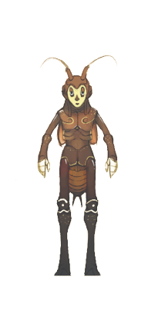
3. KHÁM PHÁ VĂN BẢN
3.2. Khám phá văn bản
DẾ MÈN
DẾ CHOẮT
Tự tin, cường tráng, trẻ trung, yêu đời
kiêu căng, tự phụ, hống hách, hiếu thắng hay bắt nạt kẻ yếu
Ốm yếu, nhỏ bé
Hiền lành, lương thiện
Yếu đuối, tự ti
→ Cả hai nhân vật đều mang đặc điểm nhân vật của truyện đồng thoại: vừa mang đặc tính vốn có của loài vật hoặc đồ vật vừa mang đặc điểm của con người.

Slide 18
3. KHÁM PHÁ VĂN BẢN
c. Tìm hiểu đề tài, chủ đề
d. Bài học
Cần bảo vệ, giúp đỡ những người yếu hơn mình
Cần cân nhắc kĩ trước mọi hành động của bản thân để không gây hại cho người khác
Trong cuộc sống, ai cũng có sai lầm, điều quan trọng là biết nhận ra sai lầm để sửa chữa, điều chỉnh phù hợp
Dám chịu trách nhiệm trước lỗi lầm của bản thân
Đề tài
Chủ đề
Loài vật
những người có thói kiêu căng, hống hách sớm muộn cũng mang vạ vào thân, gây hại cho người khác

Slide 19
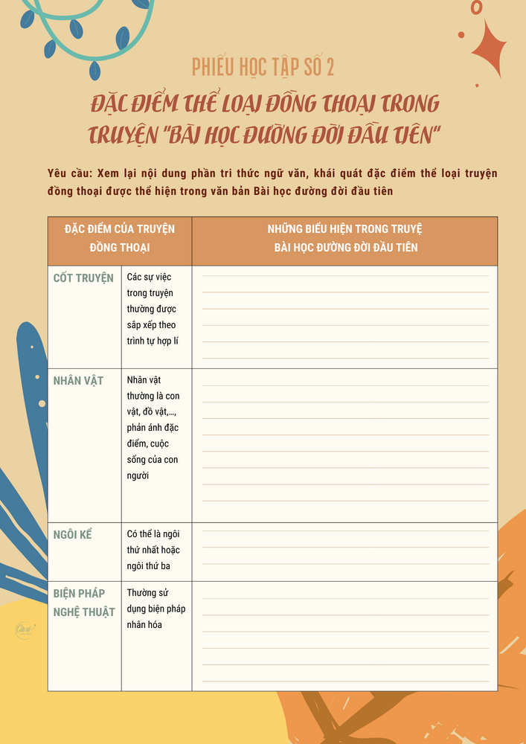
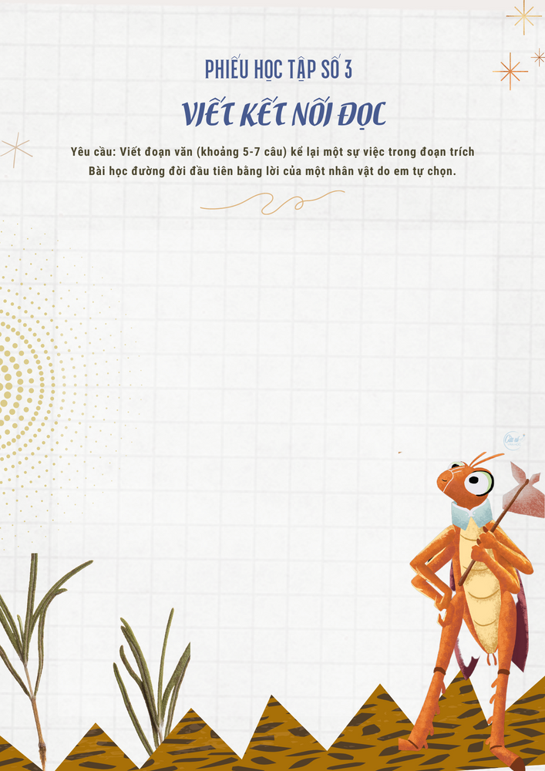
4. LUYỆN TẬP
  Khái quát đặc điểm thể loại qua văn bản Bài học đường đời đầu tiên bằng sơ đồ tư duy
Hoàn thành trong vòng 7 phút

Slide 20
4. LUYỆN TẬP
  Kết nối đọc - viết: Viết đoạn văn (khoảng 5-7 câu) kể lại một sự việc trong đoạn trích Bài học đường đời đầu tiên bằng lời của một nhân vật do em tự chọn.
Hoàn thành Phiếu học tập số 3 trong vòng 8 phút
(lập dàn ý)

Slide 21

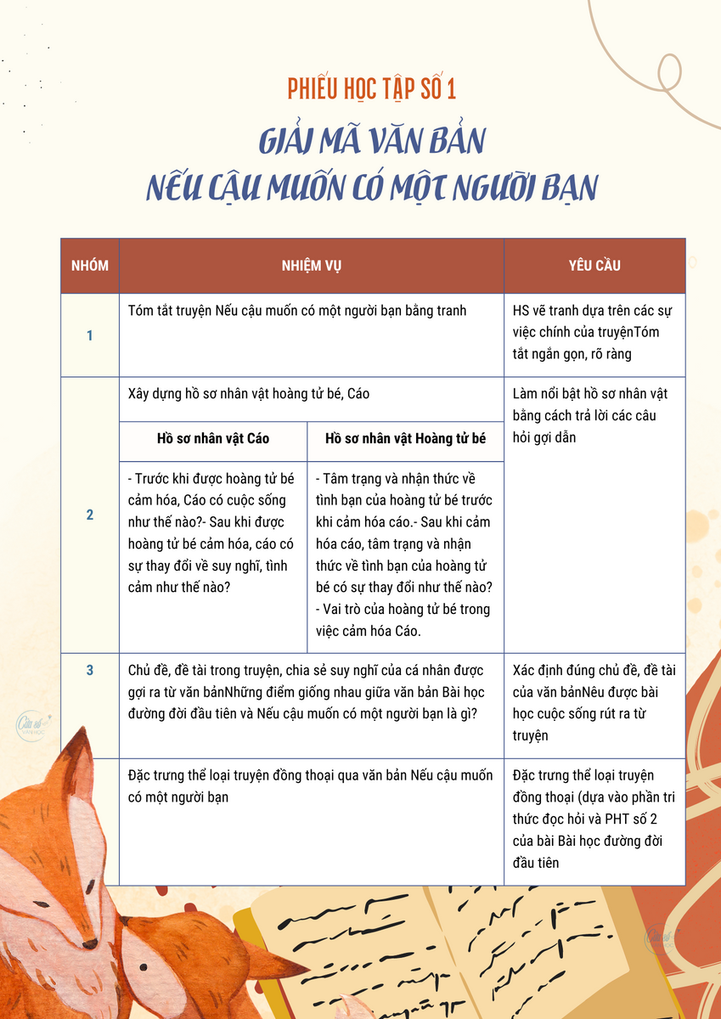


5. VẬN DỤNG
- Đọc mở rộng văn bản cùng thể loại: Nếu cậu muốn có một người bạn (theo phiếu gợi dẫn)
- Buổi sau báo cáo sản phẩm

